Slide 1
RPG maker VX Ace 基本教學
By 洪忠駿、鄭博安

Slide 2
目錄
環境準備
地圖布置
素材匯入
角色和事件
區域(野怪)
相關補充
資源分享
簡單實作教學

Slide 3
環境準備
下載 安裝

Slide 4
下載
RPG Maker VX Ace
http://www05.eyny.com/forum.php?mod=viewthread&tid=8486646&highlight=rpg%20maker%20vx%20ace (內有百度雲)
https://mega.co.nz/#!t0sxnJ4J!XfI-ihlI_0SvgvLyZgsoqD8FbaJB5vHA3eTGUHVakHk
(載點連接，非本人所有，僅供參考教學用途)
官網可以下載RTP
http://www.rpgmakerweb.com/download/additional/run-time-packages

Slide 5
安裝-1
下載完解壓縮後，應該可以看到這個畫面!
點擊”RPGVXAce_Setup_Full”開始進行安裝

Slide 6
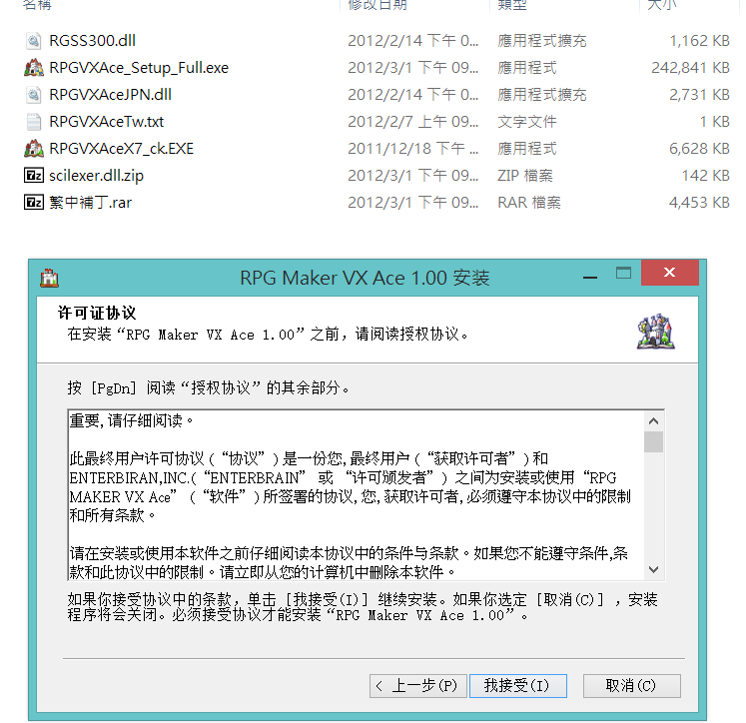
安裝-2
點選下一步!
點我接受!

Slide 7
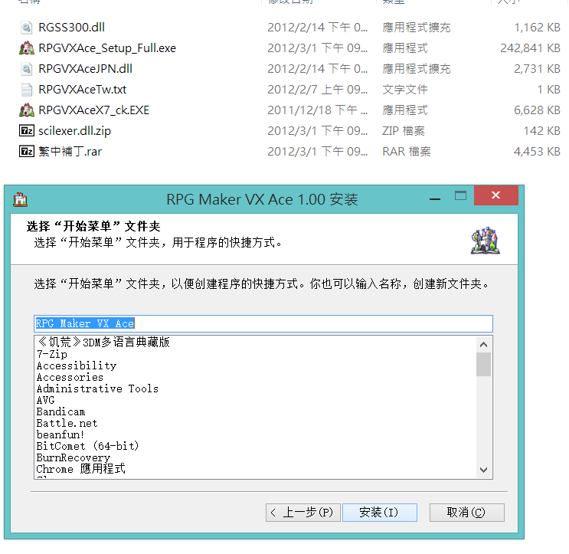
安裝-3
選擇下載路徑
點安裝

Slide 8
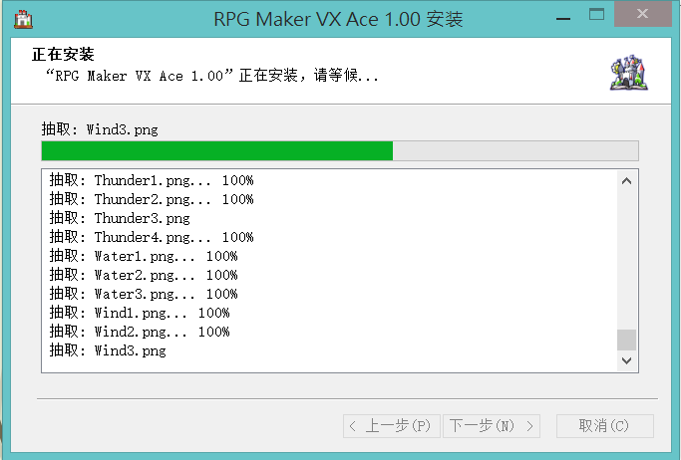
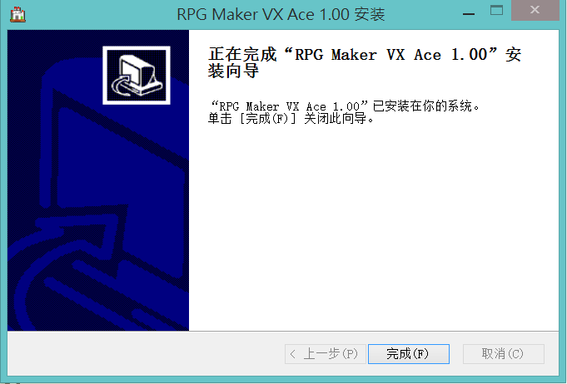
安裝-4
等候安裝完成
完成

Slide 9
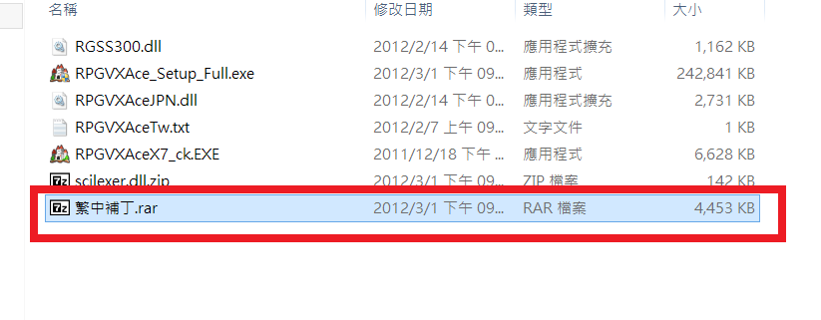
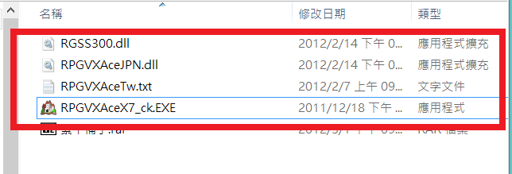
安裝-5
將紅框內(繁中補丁)的文件解壓縮
紅框內為解壓縮後出來的東西
點擊”RPGVXAceX7_ck”進行安裝

Slide 10
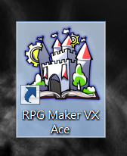
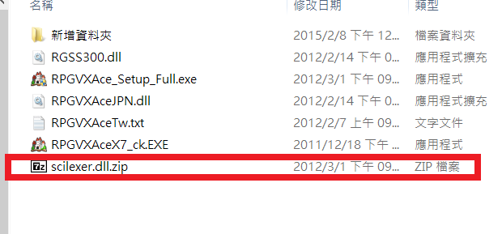
安裝-6
接著就可以開始使用了!
注意:如在安裝過程中出現要輸入序號的情況
隨便填個數字即可
P.S 接下來教學中截圖內的程式為簡體，並不影響使用，請見諒
如果在安裝” RPGVXAceX7_ck”的時候出現SciLexer.dll的問題
請將紅框內的文件解壓縮後
將”scilexer.dll”放入 C:WINDOWS\System32
或是
將”scilexer.dll”放入
與”RPGVXAceX7_ck “同個資料夾

Slide 11
地圖布置
圖形工具 圖塊 地圖

Slide 12
地圖基本布置
紅框:類似畫筆，可選擇陰影
黑框:圖塊
紫框:不同圖塊組
橘框:可新增地圖

Slide 13
圖塊-1
黑框:點選數據庫
紅&藍框:為不同圖層的圖塊
紫框:可設置不同地圖時使用的圖塊

Slide 14
圖塊-2
紅框:可設定圖塊的屬性
如:是否可以通過、流體的效果
綠框:利用點擊改變屬性

Slide 15
素材和標題畫面

Slide 16
素材匯入
紅框:媒體庫
藍框:導入素材

Slide 17
素材匯入
可點選紅框選取匯入的素材

Slide 18
標題&結束畫面
紅框:可設置遊戲開始畫面
結束畫面可將圖片丟進製作資料夾的Graphics/system內
並將檔名設為gameover
也可在事件編輯內顯示圖片

Slide 19
角色和事件
事件模式 編輯事件 數據庫

Slide 20
角色&事件-1
紅框:切換到事件模式
藍框:可快速新增事件(如:場所移動)
綠框:自行編輯事件

Slide 21
角色&事件-2
可設置玩家的初始位置
數據庫可設定角色、物品等
實作會再提及

Slide 22
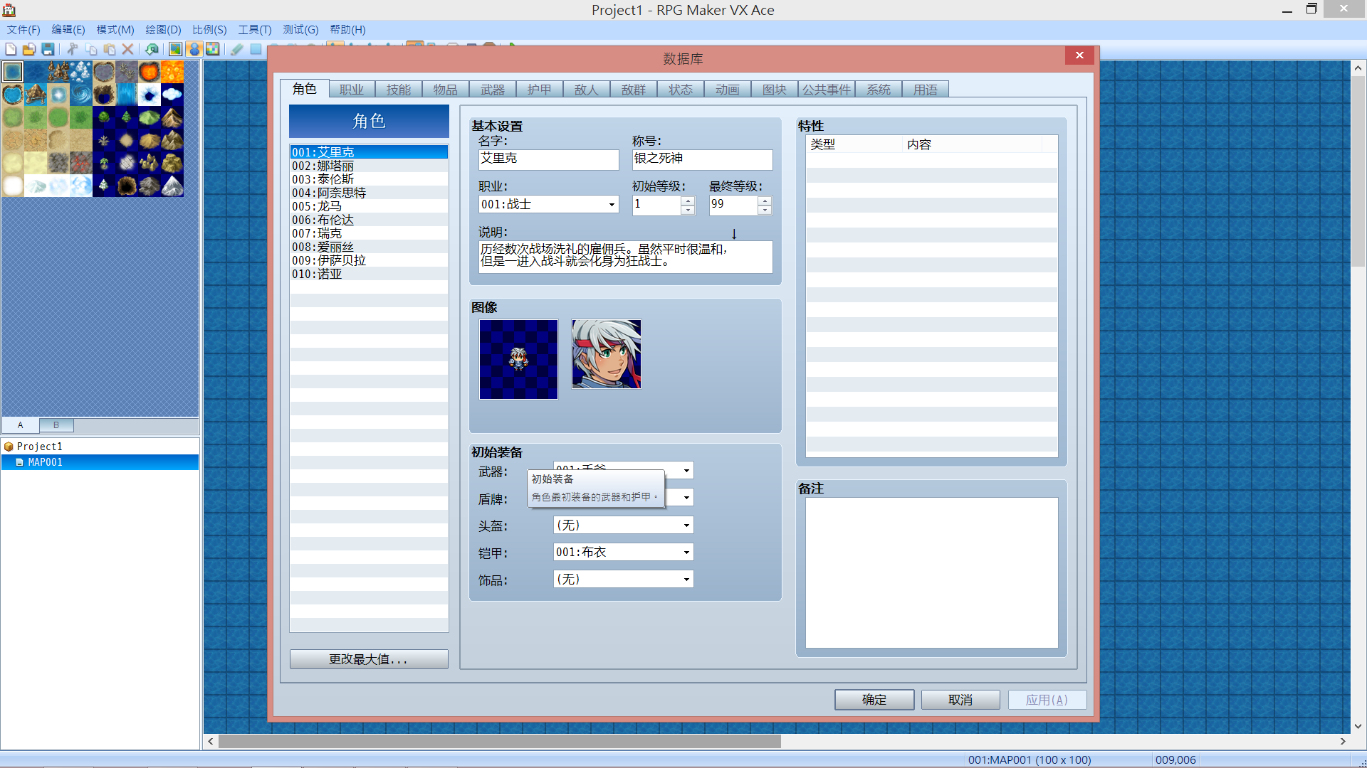
角色&事件-2

Slide 23
角色&事件-3
藍框:出現的條件
紅框:設定事件的狀態和圖片
如:隨機行走、或是可以穿透物體
紫框:觸發條件，游標移過去會有詳細介紹
綠框:編輯事件內容

Slide 24
區域
野怪 範圍設定

Slide 25
區域
紅框:切換到區域模式

Slide 26
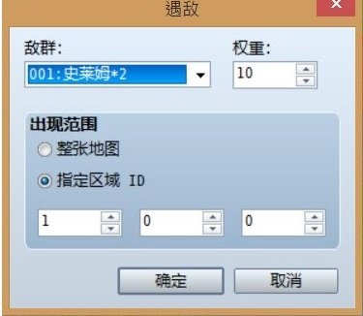
區域
紅框:對所選取的地圖按右鍵->地圖設置 黑框:點兩下後可以設置
紫框:選擇出現的區域

Slide 27
相關補充
腳本修改 選單

Slide 28
選單
遊戲中的選單

Slide 29
腳本編輯
<腳本編輯>中的<Window_MenuCommand>
將不需要的註解掉!

Slide 30
腳本編輯(金錢部分)
腳本編輯中的<Scence_Menu>的<生成金錢窗口>裡

Slide 31
選單(修改後)

Slide 32
資源分享

Slide 33
資源
66rpg:
http://rm.66rpg.com/thread-341966-1-1.html
巴哈姆特:
http://forum.gamer.com.tw/A.php?bsn=4918
Ptt:
RPGMaker版
可以找到非常多素材或教學
也可以發文問問
剛剛教學的RPG:
https://drive.google.com/file/d/0B2oDNcJUcAmxQU5YWHdvT29nNTQ/view?usp=sharing
如果不能開啟，應該是要去官網下載RTP
(請看環境準備)

Slide 34
簡單實作教學

Slide 35
一開始為一個空白的頁面

Slide 36
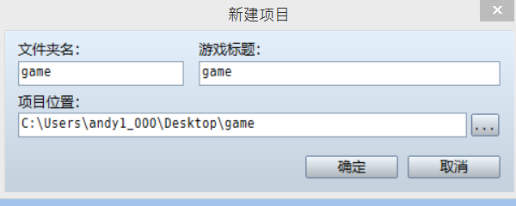
點擊左上角的<文件>，再點選新建項目。
更改檔名和儲存位置，更改完即可按確定。

Slide 37
簡單遊戲劇情
劇情:
一個村民生病了，需要藥草。
場景:
小村莊、村民的家。
任務內容:
在村莊尋找線索，找到藥草並給村民。

Slide 38
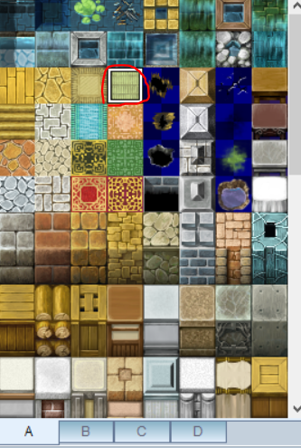
場景布置
以右鍵點選素材即可用左鍵開始繪製地圖

Slide 39
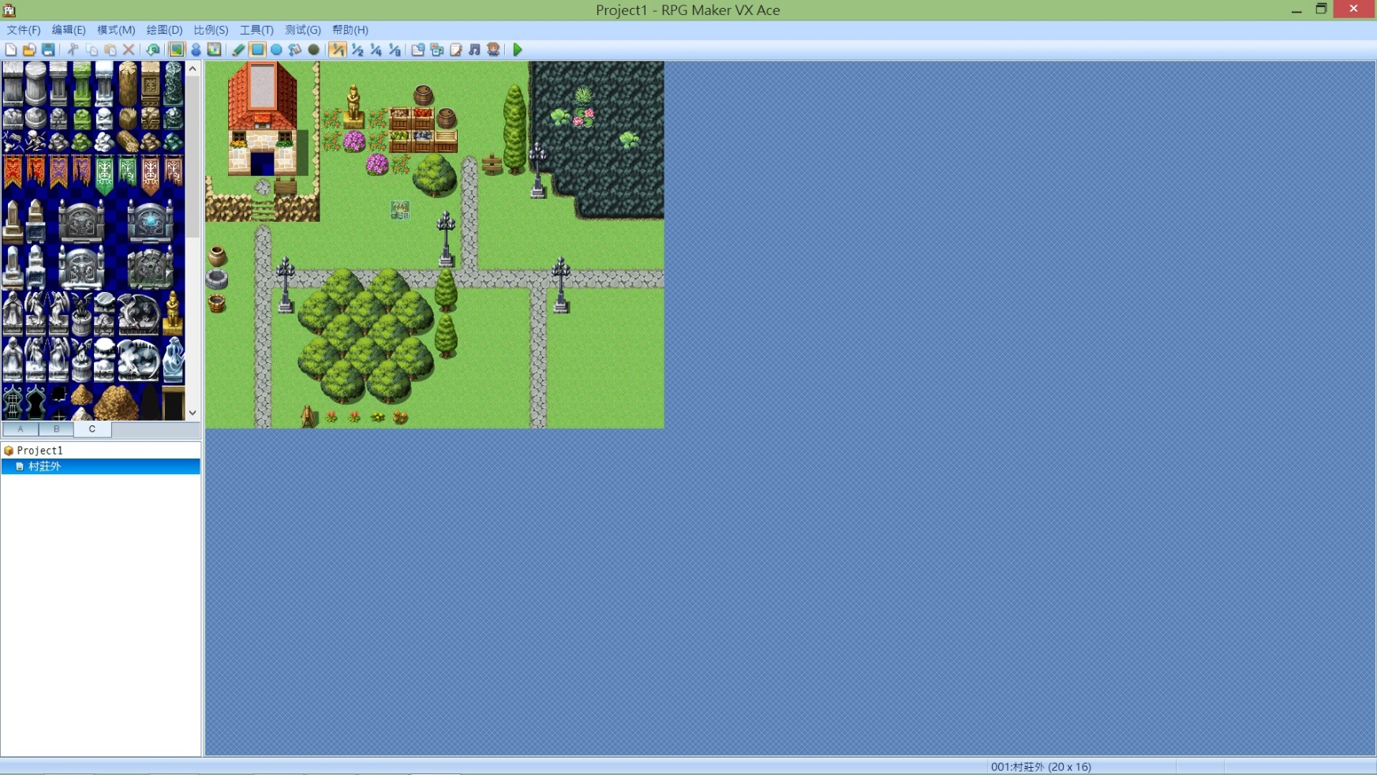
首先，繪製出你的小村莊。

Slide 40
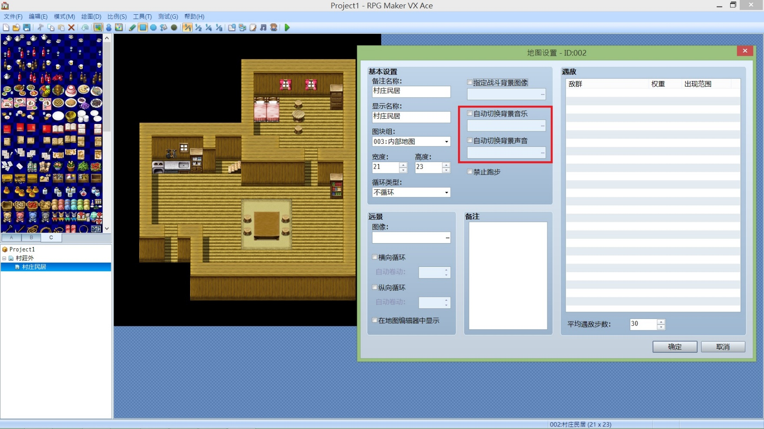
村民的房子，我們使用”讀取範例地圖”來製作。
在地圖設置內可以設定要切換的背景音樂。

Slide 41
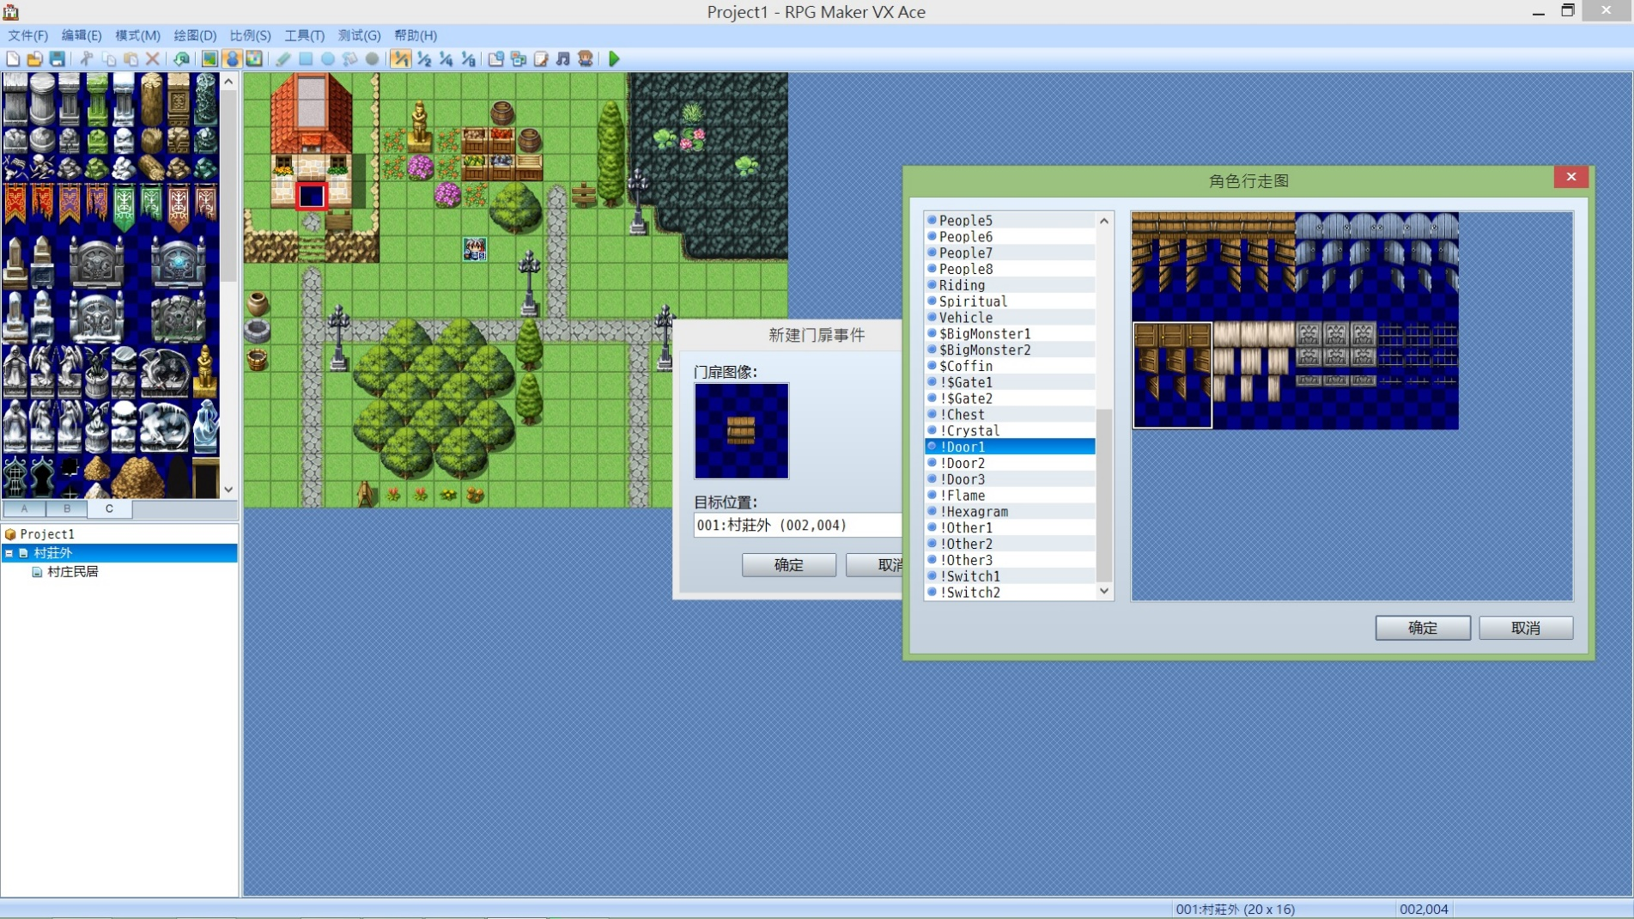
設置傳送點。
切換到事件模式時，在門口點右鍵。
快速增加事件->門扉，並選取圖像。

Slide 42
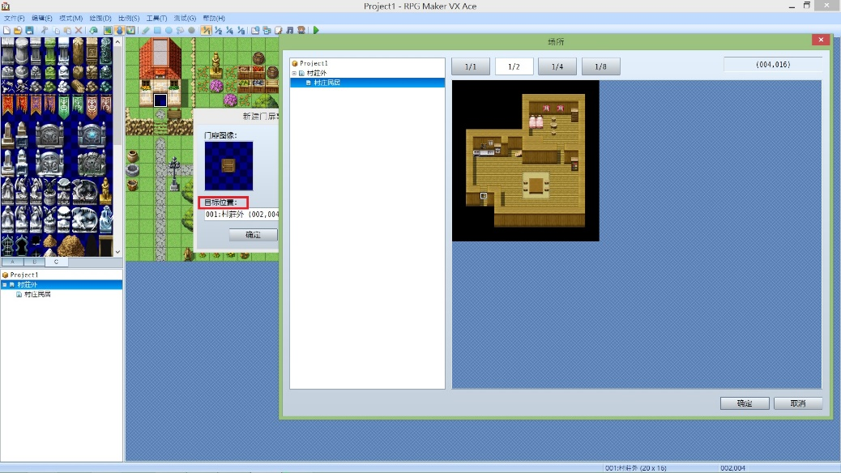
設置目標位置，也就是進門之後的地方。

Slide 43
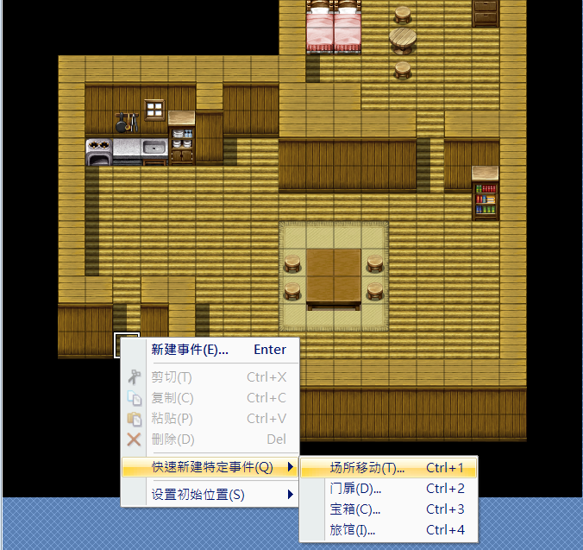
再設置一次傳送點，讓角色離開。

Slide 44
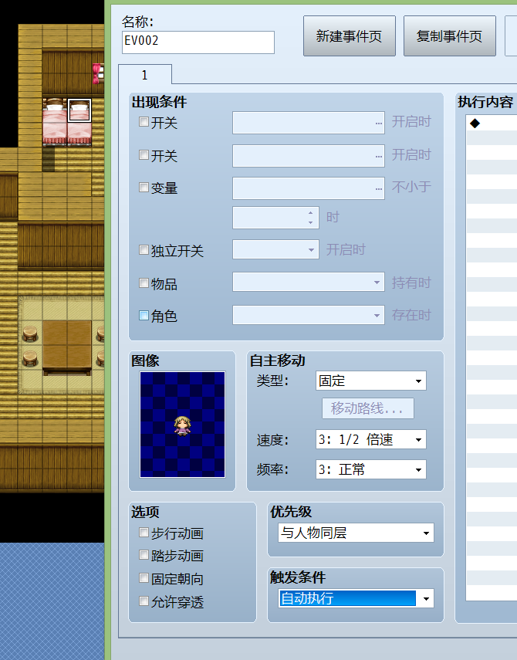
設置生病的村民

Slide 45
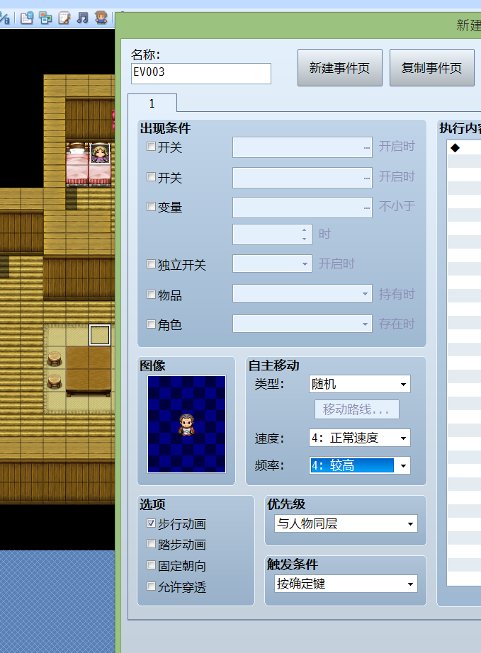
再設置村民的家人(任務的開始點)

Slide 46
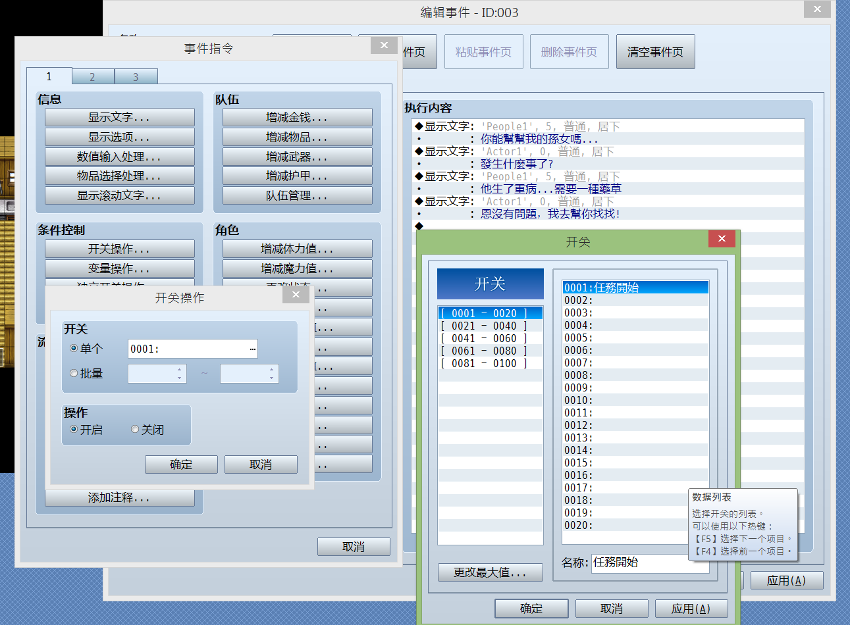
設置任務
編輯對話，並開啟事件開關

Slide 47
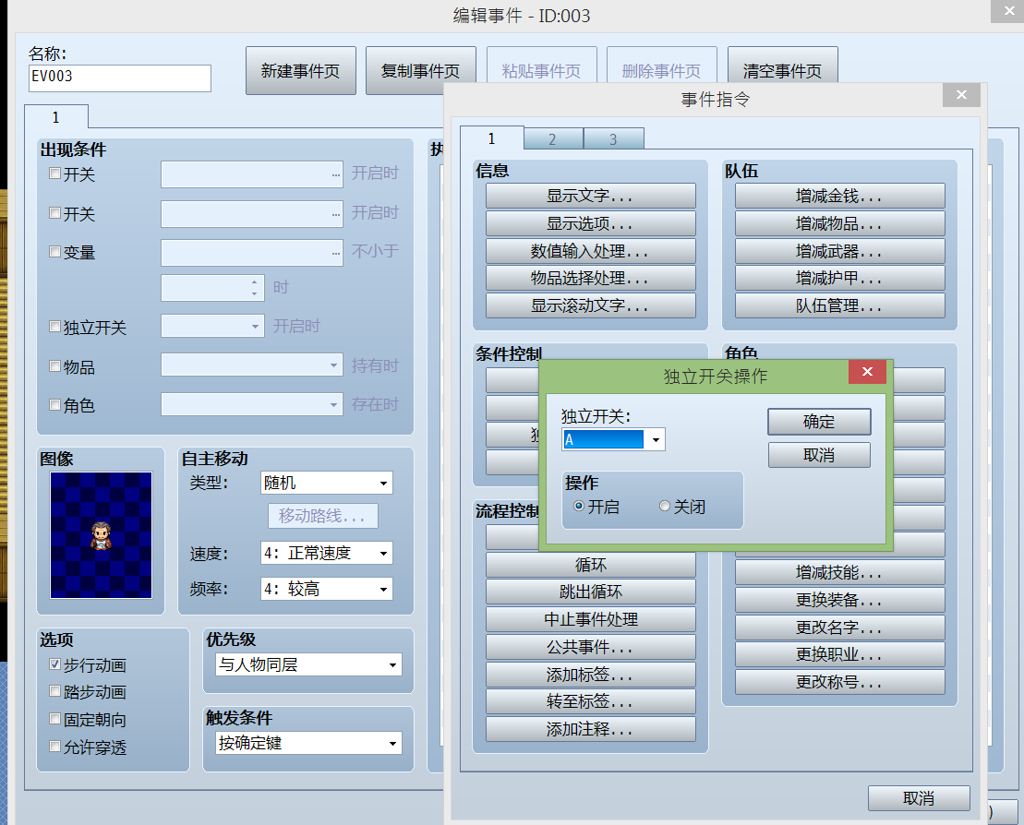
設置獨立開關，防止重複對話

Slide 48
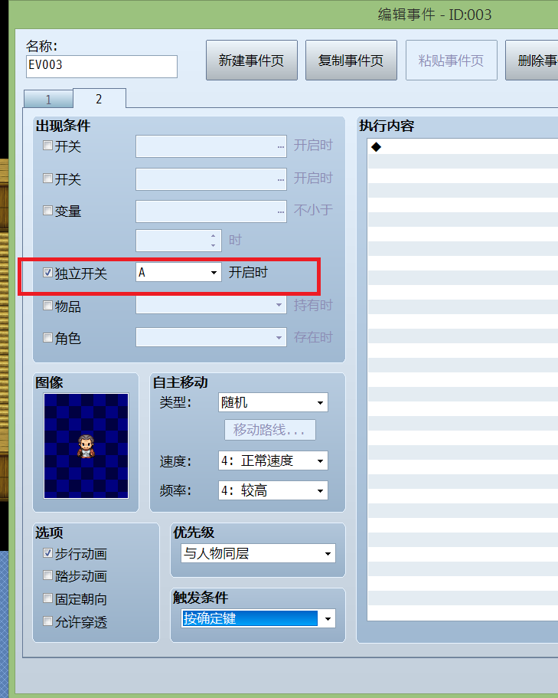
新增一個事件頁，出現條件為<獨立開關>開啟時
設置相同圖形

Slide 49
使用<任務開始>事件開關，在村莊地圖設置一個商人
編輯好對話後，再設置一個開關為<老頭>(領藥草的人)

Slide 51
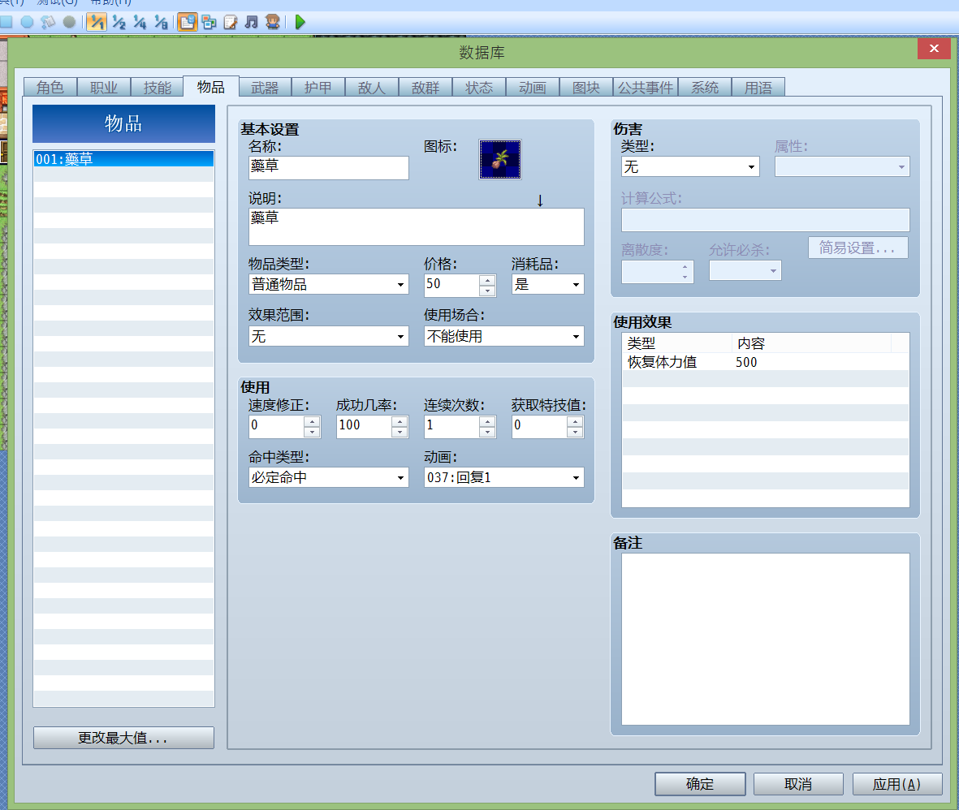
在數據庫的物品欄新增<藥草>

Slide 52
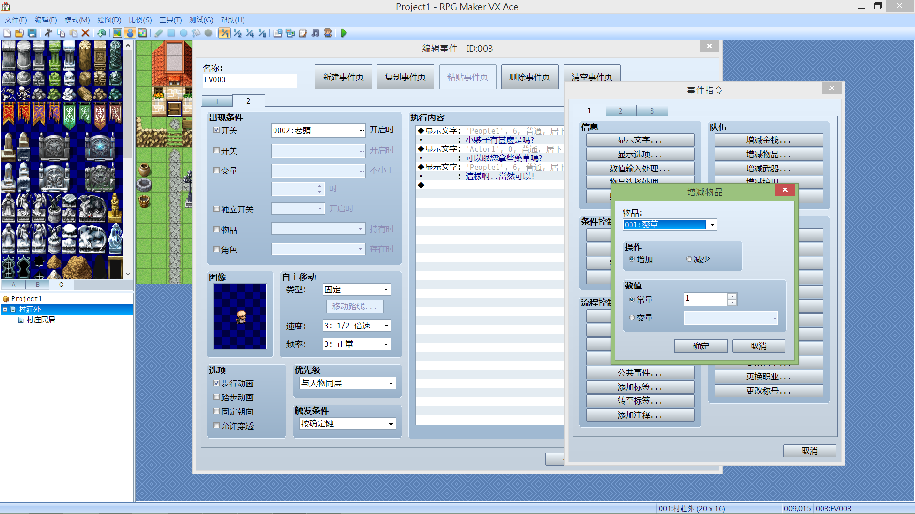
在地圖上新增一個事件作為可領取藥草的人
利用<增加物品>，獲得設定好的藥草

Slide 53
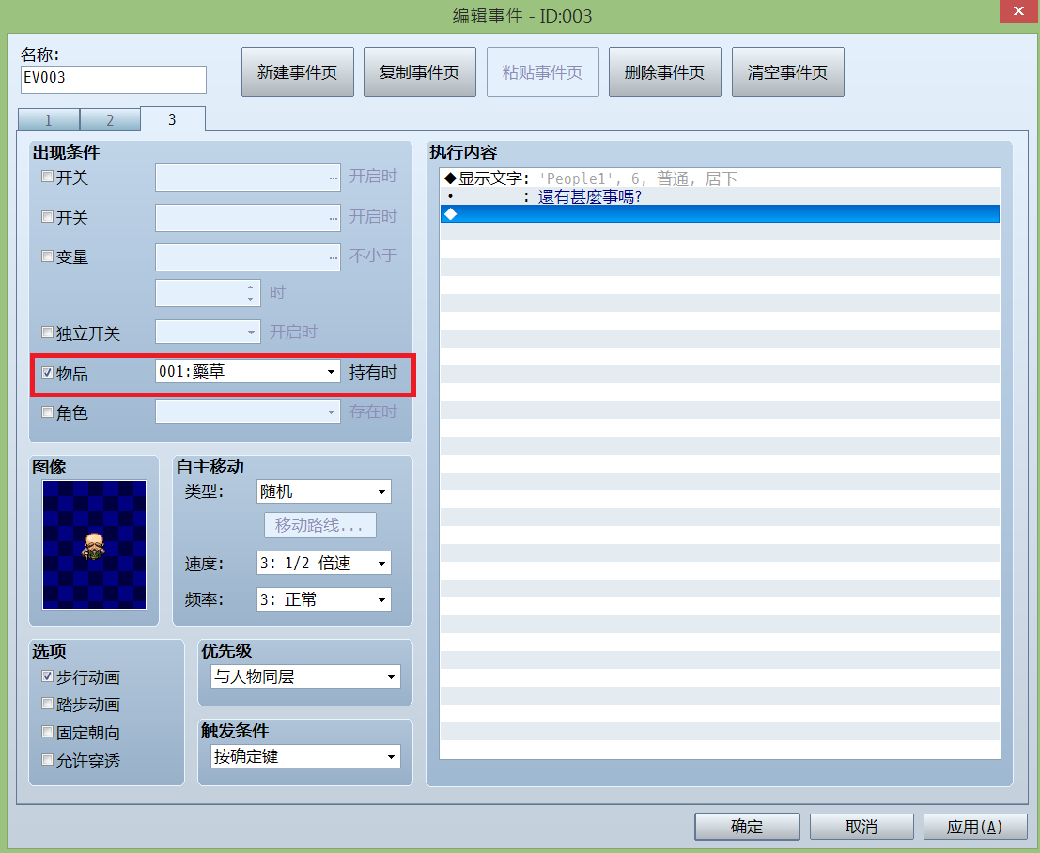
設置獨立開關，或設置出現條件<藥草擁有時>
記得新增一個事件頁

Slide 54
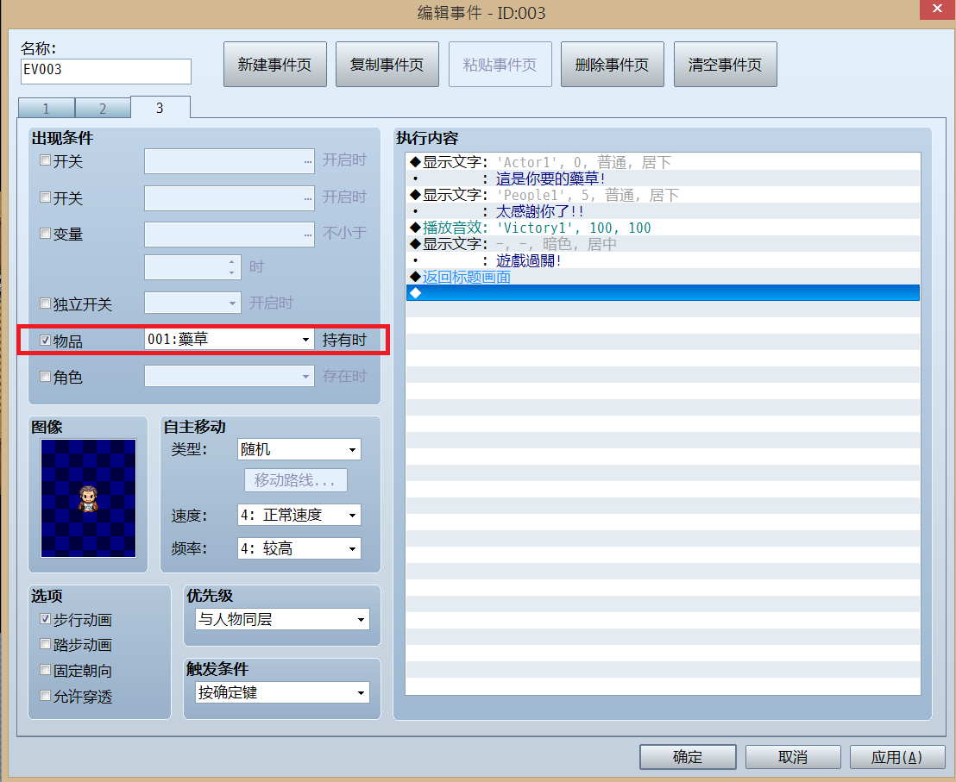
回到村民的房子，設置任務的結束。

Slide 55
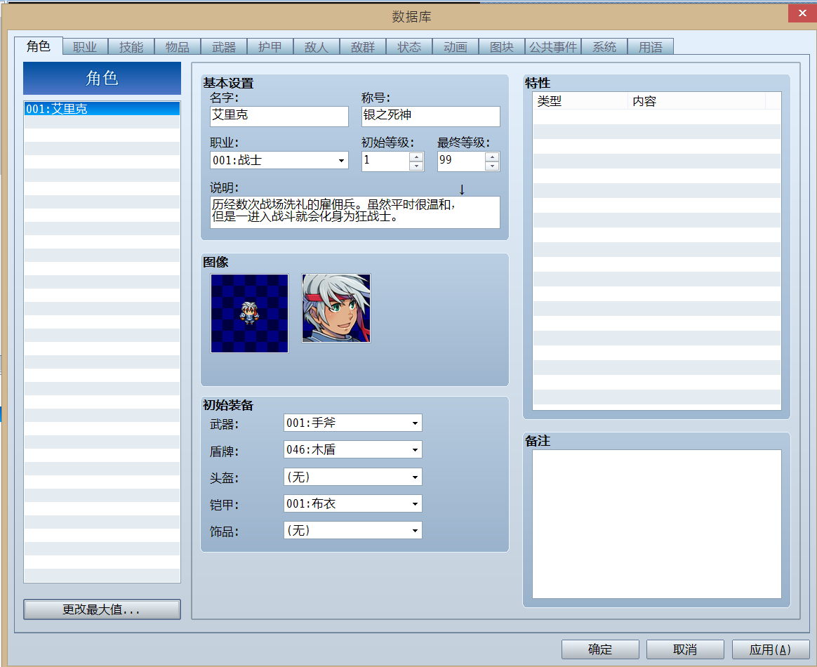
在數據庫更改角色或遊戲標題

Slide 56
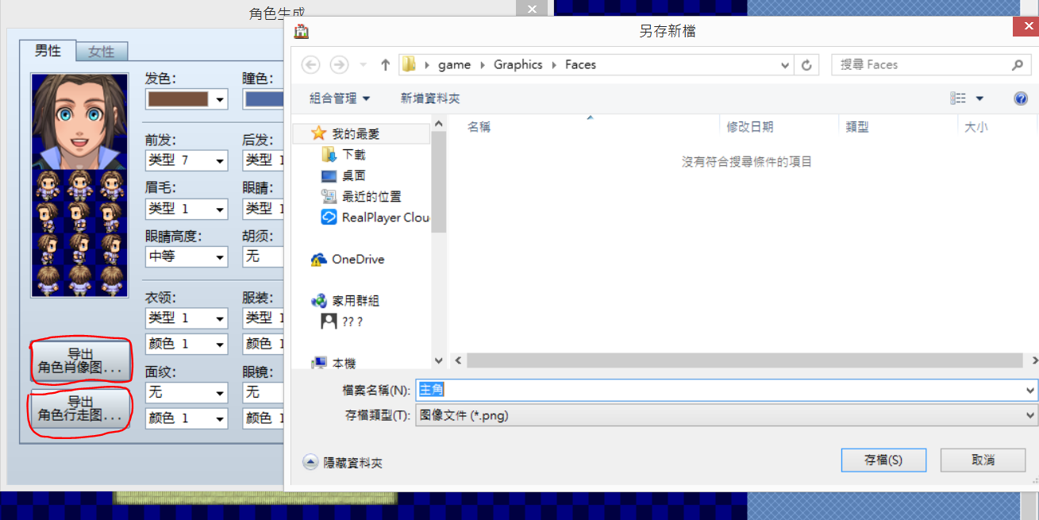
可以使用工具列的<角色生成>製作角色

Slide 57
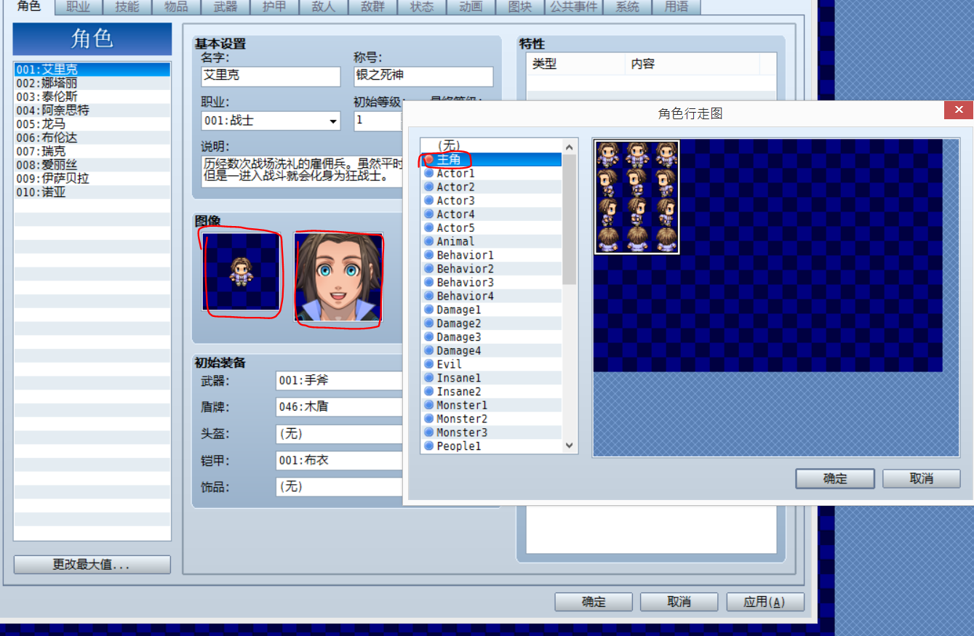
在數據庫的<腳色>匯入製作好的角色

Slide 58
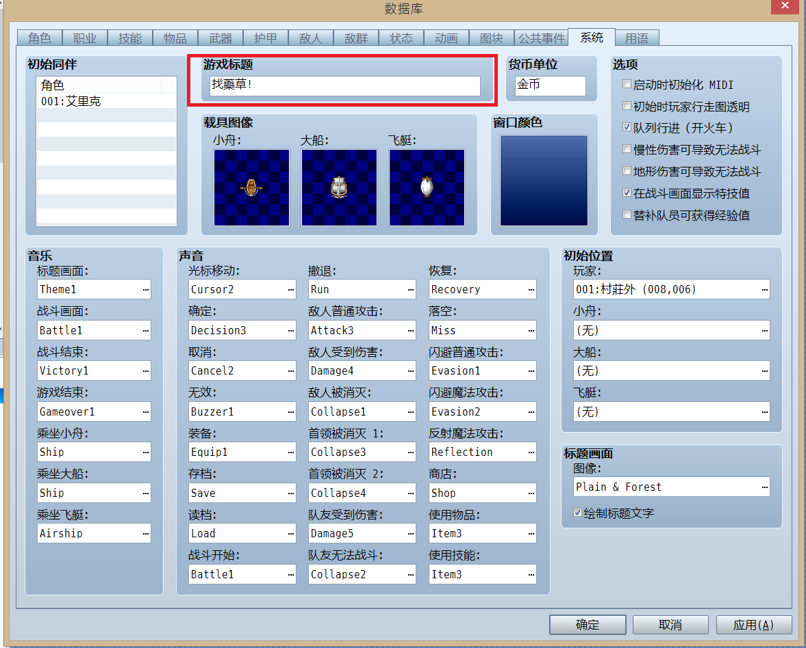
也可以更改標題畫面和標題音樂等等…

Slide 59
發行遊戲
點選文件->製作遊戲發行包
生成加密可以讓別人較不容易修改你的遊戲
注意:附帶RTP的話，會讓容量變大，但別人不需要安裝RTP

Slide 60
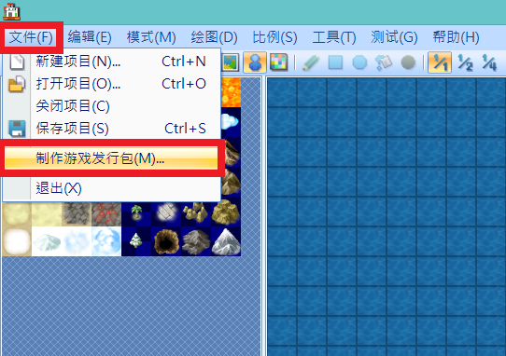

Slide 61
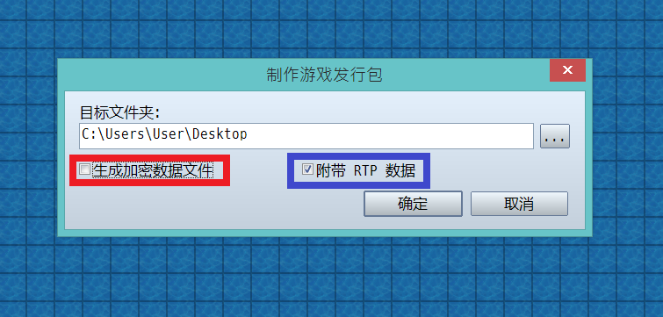

Slide 62
謝謝大家
By洪忠駿 鄭博安

